Slide 1

PHITS
Multi-Purpose Particle and Heavy Ion Transport code System
遮蔽設計の演習
2019年8月改訂
title
Notes:
PHITS講習会 入門実習

Slide 2
実習目的
高エネルギー中性子を効率良く遮蔽する壁材の検討をPHITSを用いて行ってみよう
？
高エネルギー中性子
線量の評価は実効線量で行うこととする
Contents
Notes:
「実習」 前の基本的な話から

Slide 3
実効線量とは？
物理量
シミュレーション
ICRU球
線質係数[Q(L)]
吸収線量(Gy)
フルエンス
シミュレーション
人体模型（ファントム）
放射線加重係数[W_{R}]
組織加重係数[W_{T}]
線量換算係数
実用量
防護量
周辺線量当量(Sv)
個人線量当量(Sv)
実効線量(Sv)
校正
関連
放射線測定器の指示値
放射線による健康リスク
サーベイメータ、個人線量計
がん罹患率、致死率
線量換算係数を用いた計算には[T-deposit]ではなく[T-track]を使う
Effective dose
Notes:
「実習」 前の基本的な話から

Slide 4
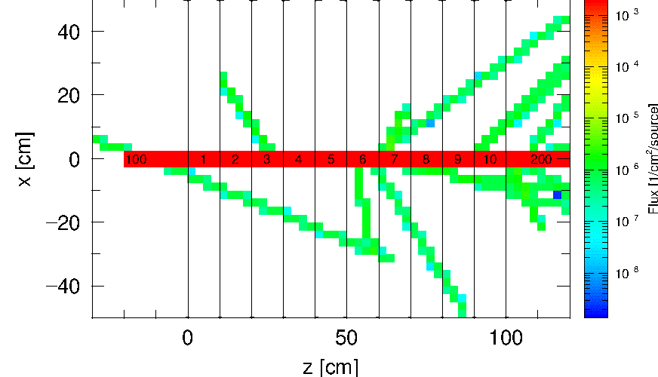
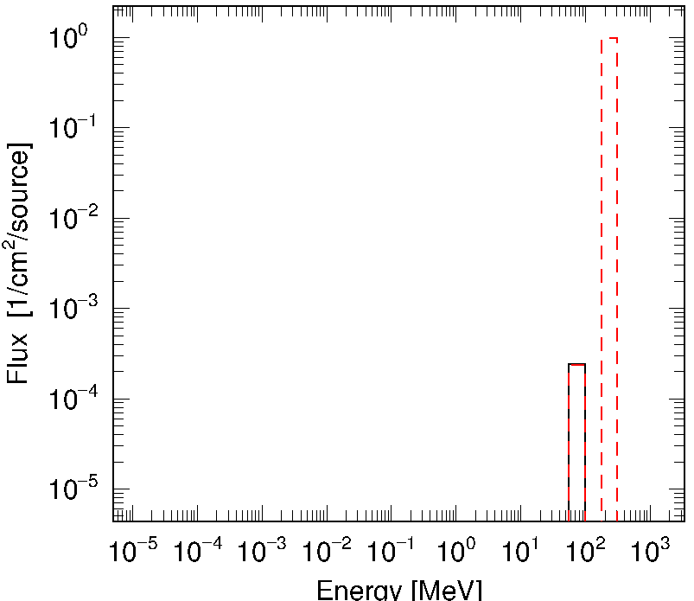
shield.inpの確認
基本計算条件
入射粒子：
体系：
タリー：
200MeV陽子（半径0.01cmのペンシルビーム）
半径50cmで10cm厚の円柱が10個並ぶ（中身は空気）
それ以外の領域も空気で満たされている
[t-track]によるフラックス空間分布（二次元xz、一次元z）
[t-cross]により上記円柱面毎のエネルギー分布
10個
領域100
⇒領域1
陽子フラックス
（１ページ目）
…
陽子
中性子
200MeV
陽子
空気
10cm
計算体系
trackXZ.eps
cross.eps
Check Input File

Slide 5
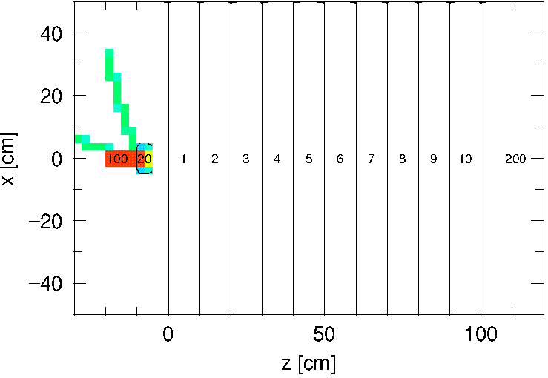
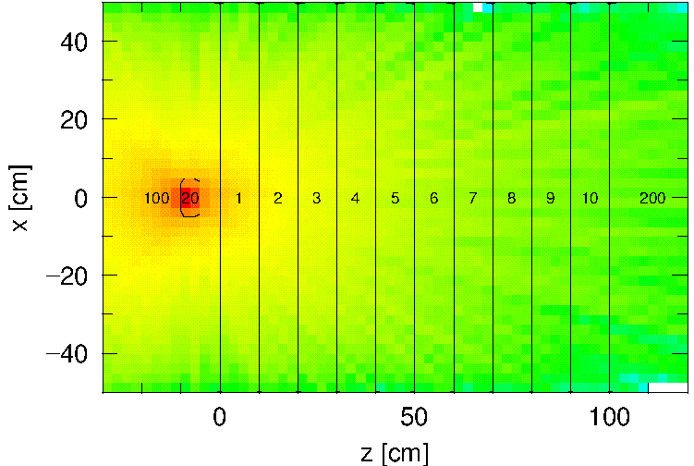
ステップ１：中性子を発生させよう
タングステン標的を設定し、陽子線照射によって中性子を発生させよう
Z軸中心の半径5cmで厚み5cm（z= -10 ~ -5）の円柱（領域20）
タングステンは登録済み（マテリアル2番）、密度は19.25g/cm³
領域100から標的領域を除く
陽子フラックス
（１ページ目）
中性子フラックス
（２ページ目）
trackXZ.eps
入射陽子は
標的内で停止
標的との衝突で
中性子が発生
Step 1

Slide 6
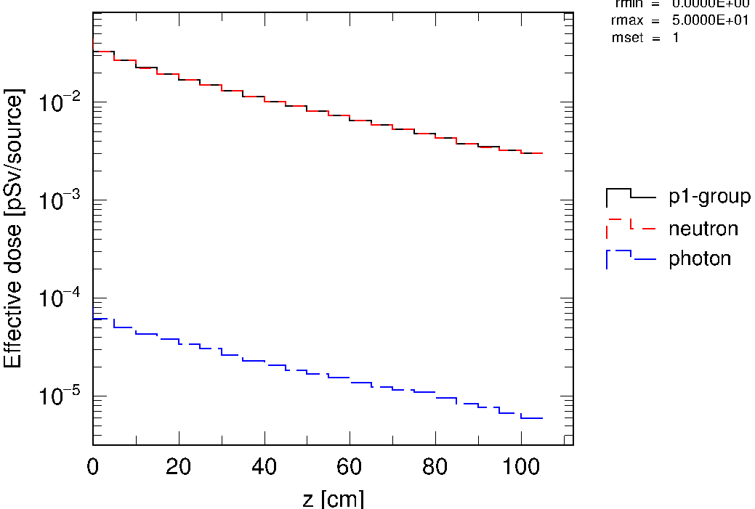
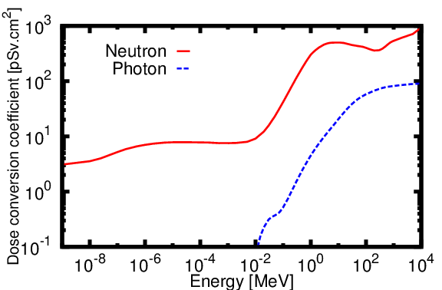
ステップ2：実効線量に換算しよう
２番目
[ T - T r a c k ]
title = Track Z
...
y-txt = Effective dose [pSv/source]
multiplier = all
part = neutron photon
emax = 1000.0
mat mset1
all (1.0 -202)
Multiplierセクションの換算係数を使用し、
フラックスを実効線量に換算しよう
グラフのy軸の
表記を変更
Multiplier
サブセクション
追加
規格化定数
Multiplier番号 = 202
線量換算係数[ICRP103]
（フラックス⇒実効線量）
1/cm² pSv
使用するMultiplier番号
trackZ.eps
中性子の寄与がほとんど
Step 2

Slide 7
ステップ3：陽子ビーム電流を調整する
ビームを電流値1μAで連続照射している時の実効線量率(Sv/h)を計算してみよう
ヒント
実効線量は換算係数を掛けた結果pSv/sourceの単位で出力されている
1A（アンペア）は，1秒当たり1C（クーロン）の電流が流れる状態を表す
素電荷（陽子1つ当たりの電荷）は1.6x10⁻¹⁹Cとする
μ（マイクロ）は10⁻⁶でp（ピコ）は10⁻¹²
1アンペアで1秒照射するときの発生陽子数は
1.0 / 1.6e-19 = 6.25e18（個）
1μAで1時間照射する際の発生陽子数は
6.25e18 x 3600 x 1.0e-6 = 2.25e16（個）
Sv/hで出力するための規格化定数
2.25e16 x 1.0e-12 = 2.25e4
２番目
[ T - T r a c k ]
...
y-txt = Effective dose [pSv/source]
multiplier = all
part = neutron photon
emax = 1000.0
mat mset1
all (1.0 -202)
[Sv/h]
2.25e4
距離100～105cm ⇒
6.8475E+01 Sv/h
trackZ.outの84行目
Step 3

Slide 8
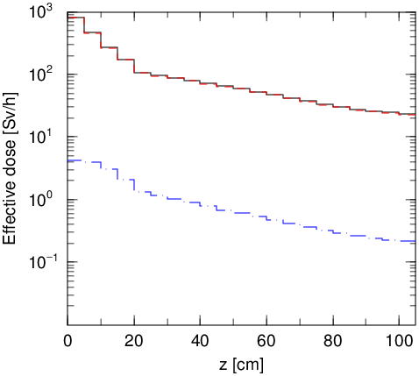
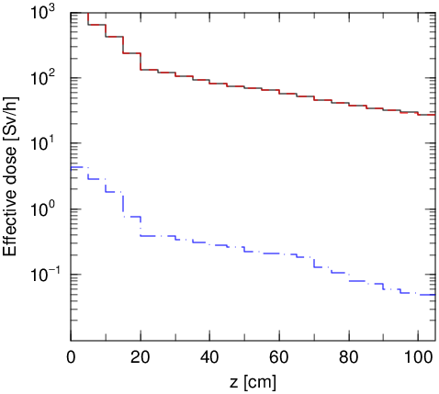
ステップ4：壁で遮蔽しよう
領域1～2 （合計20cm）の材質を変更しよう
縦軸を揃えるために二番目の[T-track]タリーにangel = ymin(1.0e-2) ymax(1.0e3) を追加
物質を確認しやすくするため一番目の[T-track]タリーのgshowオプションを2に変更
コンクリート（物質3、密度2.2g/cm³）
鉄（物質4、密度7.7g/cm³）
2.2680E+01
2.5843E+01
trackZ.eps
Step 4

Slide 9
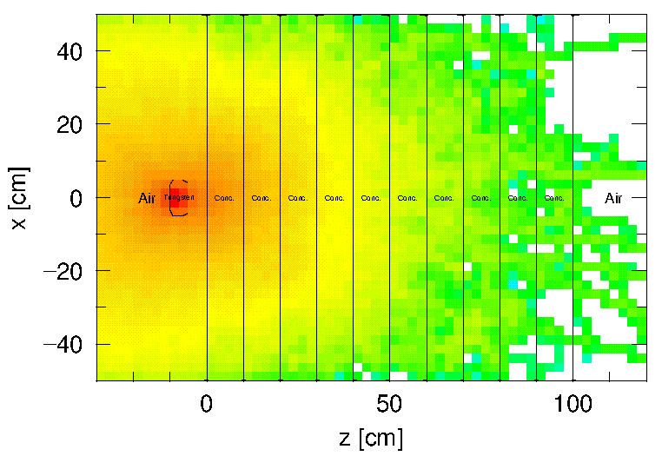
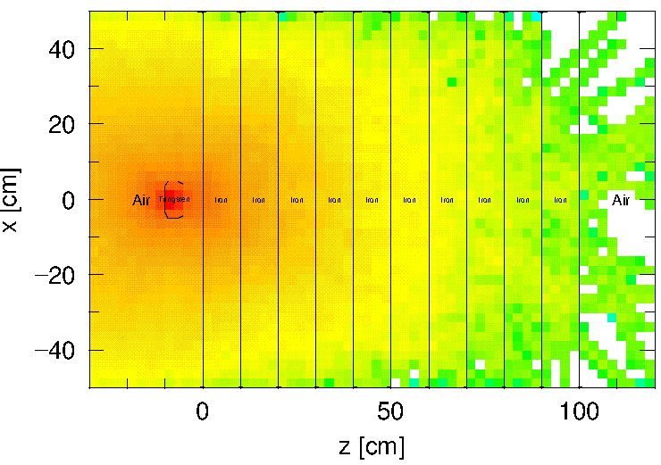
ステップ5：壁の厚みを増やしてみよう
領域1～10 （合計100cm）の材質を変更しよう
コンクリート（物質3、密度2.2g/cm³）
鉄（物質4、密度7.7g/cm³）
trackXZ.eps (2ページ目)
中性子深層透過計算になるため統計精度が悪い
Step 5

Slide 10
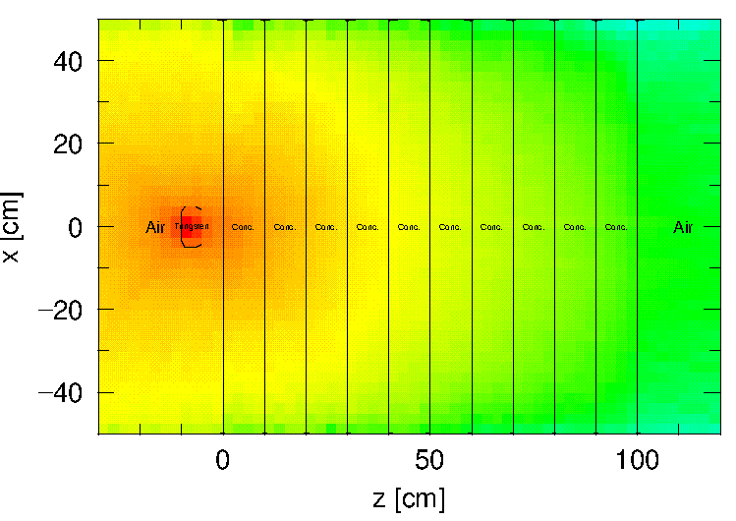
ステップ6：中性子を遠くまで飛ばそう
インポータンス設定して、端まで中性子が飛ぶようにしよう
コンクリート
[importance]
set: c1[1.0]
part = neutron photon
reg imp
100 c1**0
20 c1**0
2 c1**1
3 c1**2
4 c1**3
5 c1**4
6 c1**5
7 c1**6
8 c1**7
9 c1**8
10 c1**9
200 c1**9
1以上の値に設定してみる
trackXZ.eps
あまり大きな値を設定するとメッセージが表示され急激に計算が遅くなる
jbnk = 0, ibnk = 1
...
**** Warning: Too many secondary particles created ****
**** MAXBNK overflowed thus HDD is used 10 times ****
距離100～105cmの実効線量⇒
2.6439E+00 Sv/h
1.6502E+00 Sv/h
コンクリート
鉄
c1=2.0
Step 6

Slide 11
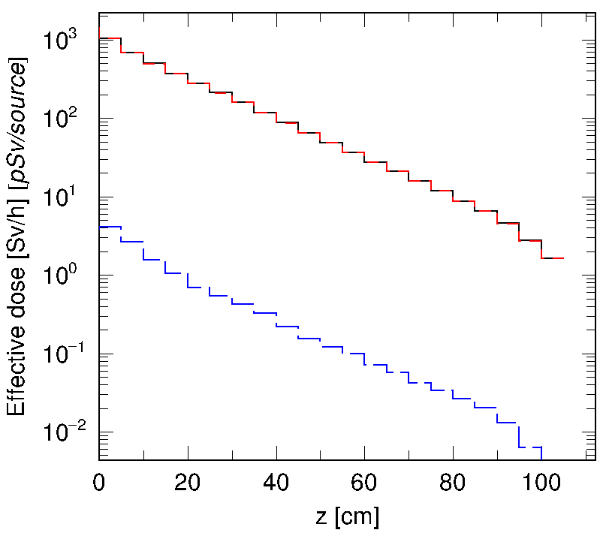
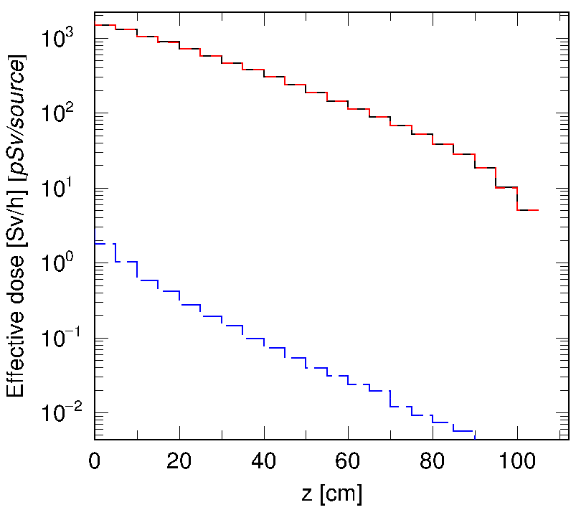
密度が高ければいいのか？
鉄（密度7.7g/cm³）の代わりに鉛（密度11.34g/cm³）で試してみよう
鉛を物質5として追加し、領域1～10 に使用する
[ M a t e r i a l ]
MAT[5] Pb 1.0
鉄（物質4、密度7.7g/cm³）
鉛（物質5、密度11.34g/cm³）
5.0811E+0
1.6502E+0
鉄に比べて
遮蔽効果が小さい
trackZ.eps
高エネルギー中性子の
反応断面積（遮蔽効果）
∝
原子核当りの
反応断面積
単位体積当たり
の原子核数
×
鉄 2.01
鉛 1.91
∝ A^{2/3} × 密度/A
Step 6

Slide 12
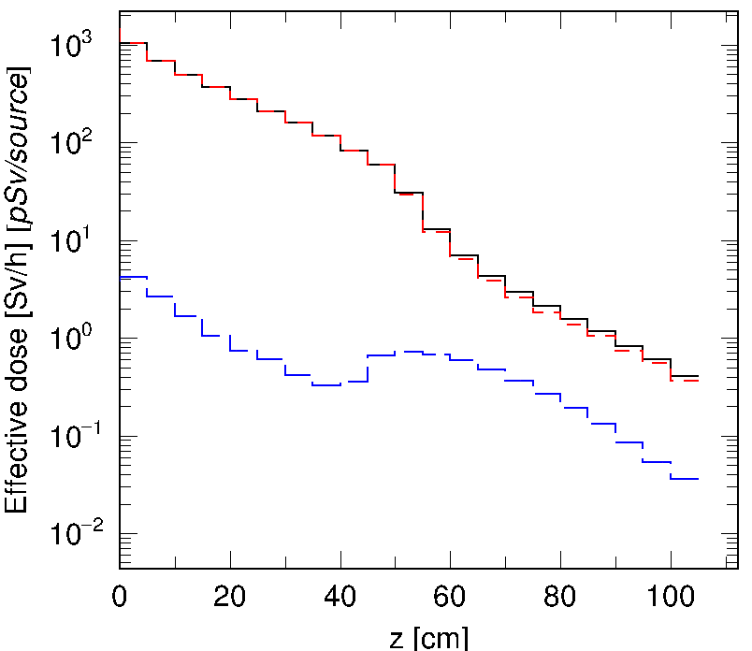
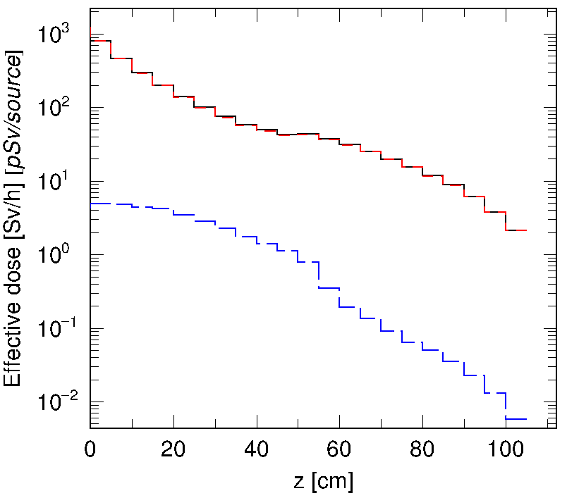
ステップ7：素材を組み合わせてみよう
領域１～5 を鉄（物質4、密度7.7g/cm³）
領域6～10をコンクリート（物質3、密度2.2g/cm³）
とした場合の実効線量を鉄、コンクリート単体の場合と比較しよう
鉄とコンクリートの場所を反対（コンクリートが上流で鉄が下流）にするとどう変わるか？
コンクリート
鉄
鉄
コンクリート
2.1888E+00
4.1126E-01
trackZ.eps
Step 7

Slide 13
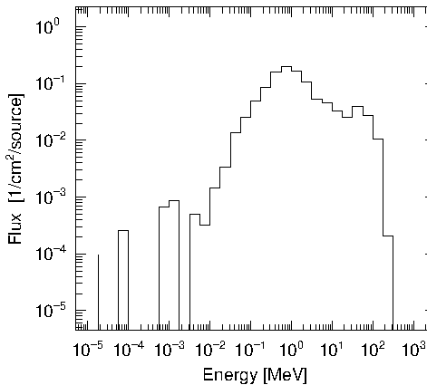
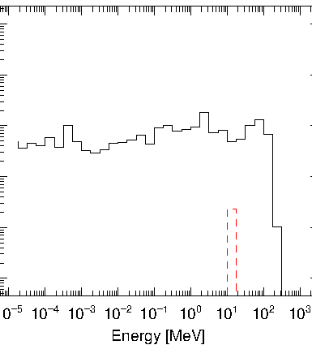
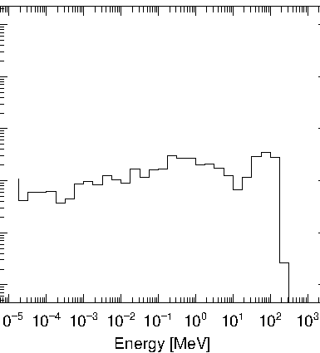
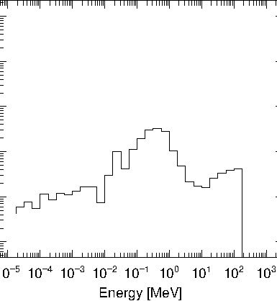
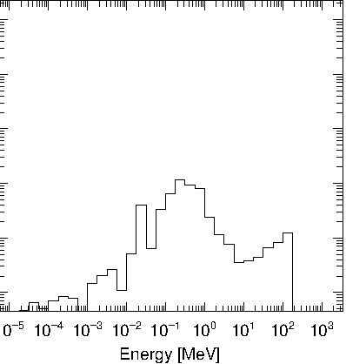
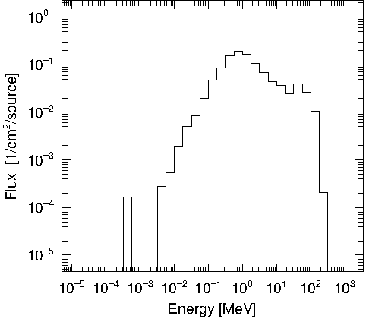
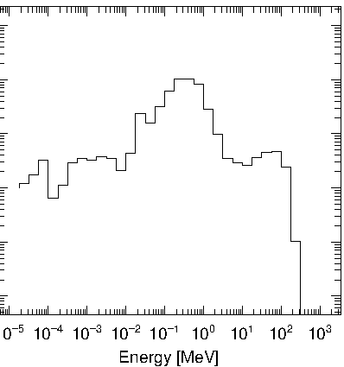
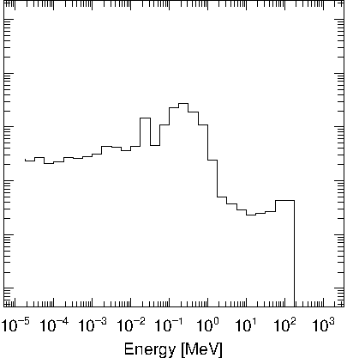
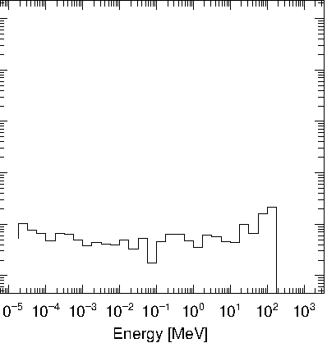
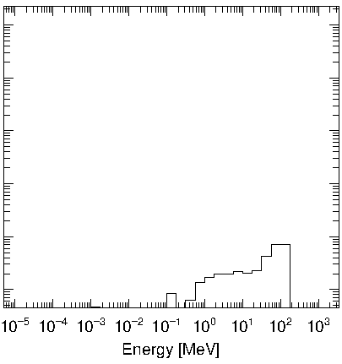
透過した中性子のスペクトルは？
空気⇒コンクリート
コンクリート20cm
コンクリート⇒鉄
鉄30cm
鉄⇒空気
cross.eps (コンクリート⇒鉄)
空気⇒鉄
鉄20cm
鉄⇒コンクリート
コンクリート30cm
コンクリート⇒空気
cross.eps (鉄⇒コンクリート)
鉄（高密度）でエネルギーを落としてから、コンクリート（水素元素を含む）で低エネルギー中性子を止めることでより遮蔽できる
Tally

Slide 14
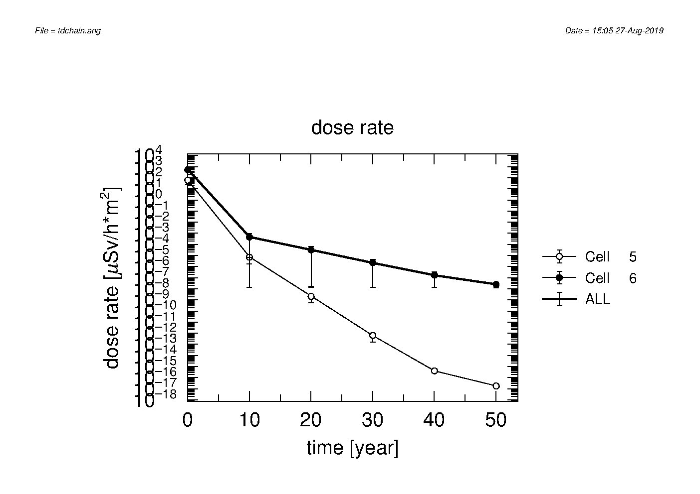
ステップ8：壁の放射化を調べよう
[t-dchain] tallyを有効にし、1時間照射した後の50年の線量率の推移を10年毎に調べよう
但し、領域1～5 を鉄、領域6～10をコンクリートとする
jmout = 1
e-mode = 0
[parameters]セクション
に追加
Offをとる
PHITSを実行して得られるtdchain.outをインプットとしてDCHAINを実行
[ T - D C H A I N ]
$ must section for DCHAIN
title = Induced radiation
mesh = reg
reg = 5 6
file = tdchain.out
timeevo = 2
1.0 h 1.0
50.0 y 0.0
outtime = 6
1.0 h
10.0 y
20.0 y
30.0 y
40.0 y
50.0 y
$ beam current (nA)
set:c21[1000.0]
amp = c21*1.0e-9/1.602e-19
²⁶Alが支配的
鉄
コンクリート
tdchain.eps（６ページ目）
Step 8

Slide 15
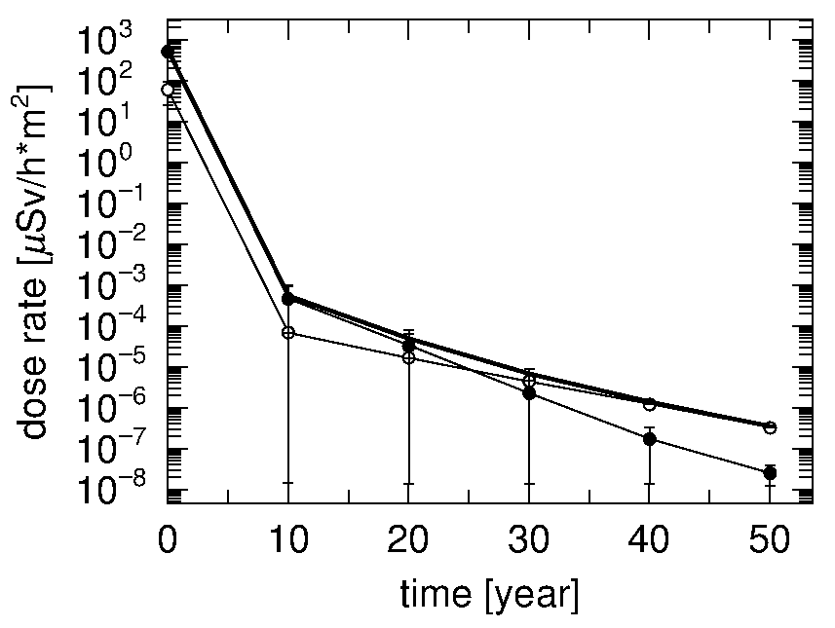
微量不純物の影響を調べよう
tdchain.out (61行目付近)
極微少量(1ppm)の微量不純物（⁵⁹Co）を鉄に加えて（tdchain.outを修正）、DCHAINの実行をやり直してみよう
!1)HRGCMM 2)IREGS 3)ITGNCLS ...
DUMMY001 5 5 2.4588E+08 ...
Fe-54 4.8545E-03
Fe-56 7.6206E-02
Fe-57 1.7599E-03
Fe-58 2.3421E-04
Co-59 1.0000E-06
構成元素数
微量不純物
微量不純物(⁵⁹Co)なし
微量不純物(⁵⁹Co)あり
コンクリート
鉄
鉄
コンクリート
tdchain.eps（６ページ目）
数十年後の線量率寄与は微量元素から生成された⁶⁰Coが支配的
Step 8

Slide 16
まとめ
[Multiplier]セクションと[T-track]タリーにより、実効線量を計算できる
高エネルギー中性子の場合、高密度の物質でエネルギーを落としてから、原子番号の軽い原子を含む物質で遮蔽すると効果的
長期間の誘導放射能の評価には、長寿命核種を生む微量不純物を含めた評価が重要
Summary

Slide 17
宿題（超難題！）
ターゲット（タングステン）の放射化を計算する
現在のビーム設定で１時間照射し、１日後の値を調べる
放射化ターゲットから1mの距離での実効線量(μSV/h)を計算
ヒント（手順）
PHITS⇒DCHAIN⇒PHITSの順で計算
1st PHITS
[t-dchain]の設定を変更する
[volume]セクションでターゲットの体積を定義する
2nd PHITS
DCHAINの出力(tdchain.pht)から[source]セクションをコピーする
タングステンターゲットが含まれる直方体線源領域を設定
壁を全て空気に変更し、[Impotance]セクションをoffにする
[t-track]タリーのmultiplierサブセクションの規格化は3600x10⁻⁶=3.6E-3
カラーバーのテキストは”z-txt = ***”で変更可能
Homework

Slide 18
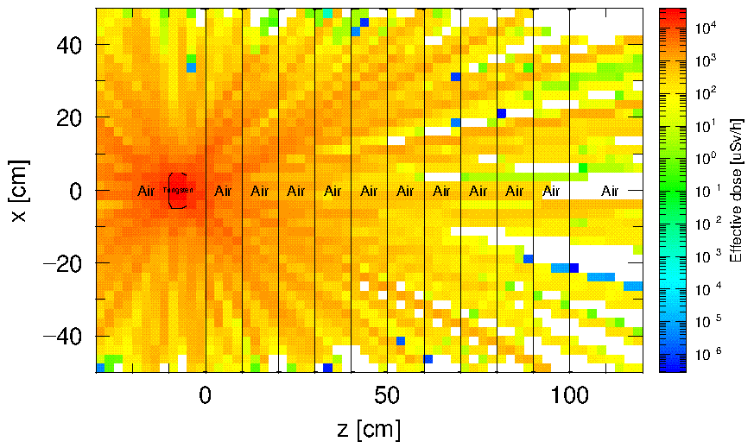
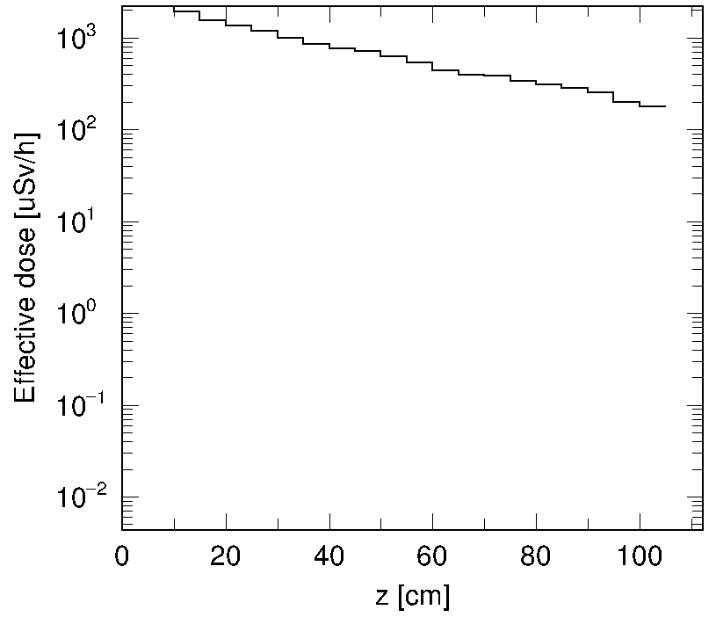
回答例(answer-step1.inp, answer-step2.inp)
trackZ.eps
trackXZ.eps
DCHAINの簡易見積もり結果（tdchain.actの1087行目）の値よりも一桁程小さい
total g-ray dose-rate 2.47988E+03 [uSv/h*m^2]
ターゲット自身による自己遮蔽の効果
Homework

